Slide 1
Bài 2: NHỮNG MÁY TÍNH THÔNG DỤNG

Slide 2
1. Khởi động
HS chơi trò chơi chọn 1 số thiết bị để ghép thành 1 bộ máy tính

Slide 3
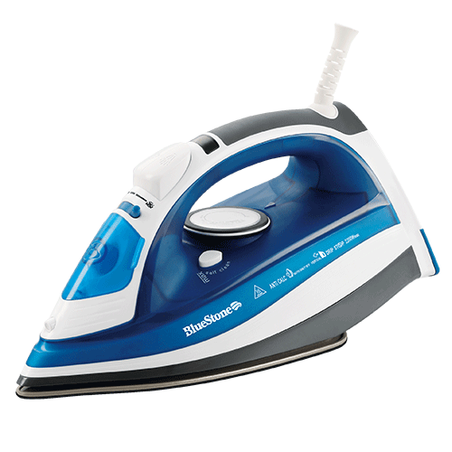
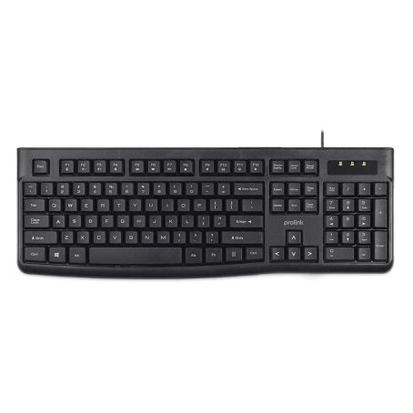
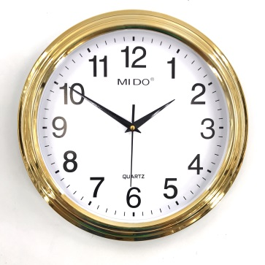
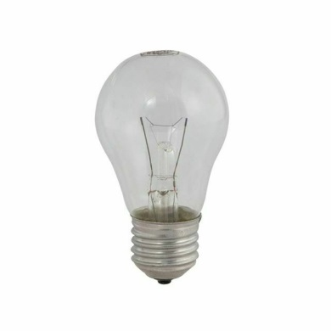
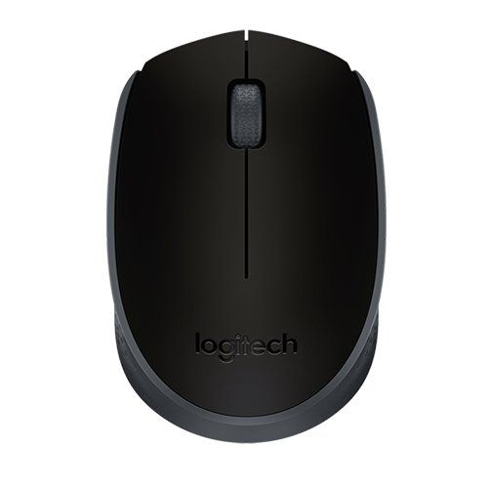
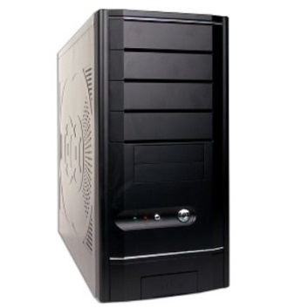
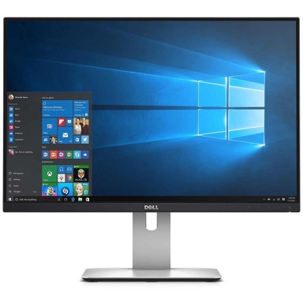
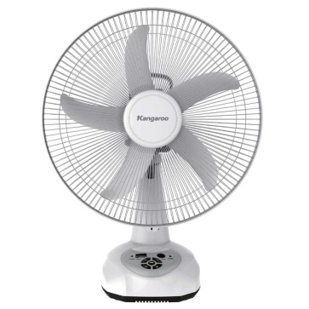
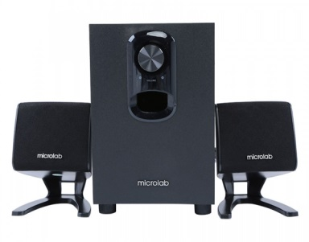
🗶
🗶
🗶
✔
✔
1
2
3
4
5
✔
✔
🗶
✔
6
7
8
9

Slide 4
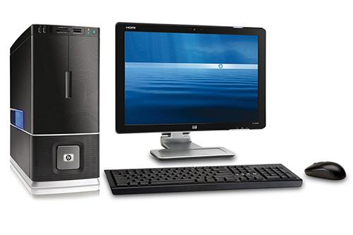

6
7
3
5
8
Chúc mừng các em đã ghép thành công 1 bộ máy tính

Slide 5
2. Khám phá
2.1 Những máy tính thông dụng
- Để tìm hiểu các loại máy tính thông dụng thầy cùng các em chơi 1 trò chơi “Tôi là ai”

Slide 6
Tôi là ai?
1
2
3

Slide 7
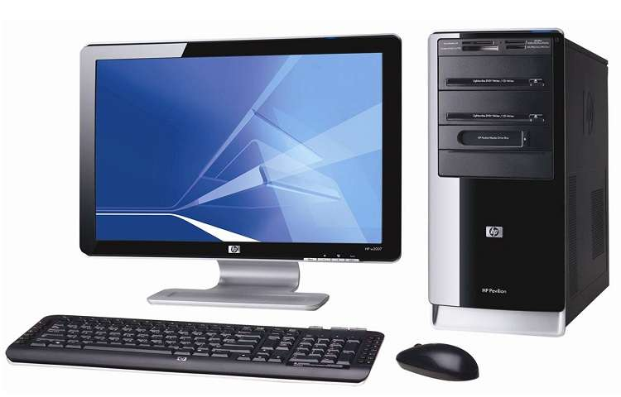
Ô số 1
Tôi là ai?
Tớ có 4 bộ phận cơ bản: màn hình, thân máy, bàn phím và chuột máy tính tách rời nhau
Đây là hình ảnh của tôi:
Tớ là máy tính để bàn

Slide 8
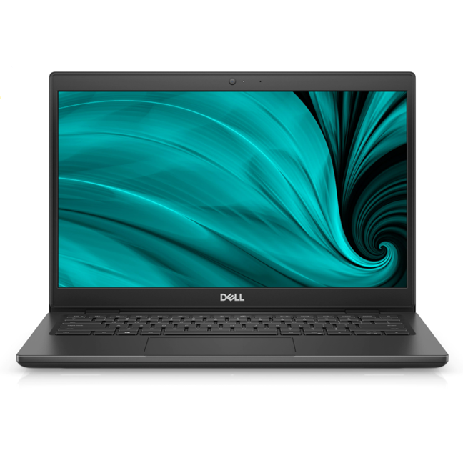
Ô số 2
Tôi là ai?
Tớ có 4 bộ phận cơ bản: màn hình, thân máy, bàn phím và vùng cảm ứng
Bàn phím và vùng cảm ứng của tớ được gắn liền với thân máy
Tớ có thể gấp lại cho gọn
Đây là hình ảnh của tôi:
Tớ là máy tính xách tay

Slide 9
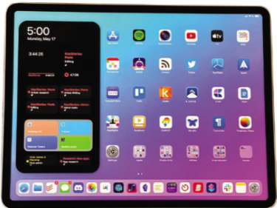
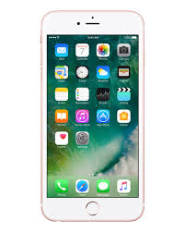
Ô số 3
Tôi là ai?
Tớ có màn hình cảm ứng được gắn liền với thân máy
Khi cần dùng bàn phím, người ta thao tác để nó hiển thị thên màn hình. Thay cho dùng chuột người dùng chạm nhẹ ngón tay trên màn hình cảm ứng
Đây là hình ảnh của tôi:
Tớ là máy tính bảng
Tớ là điện thoại thông minh

Slide 10
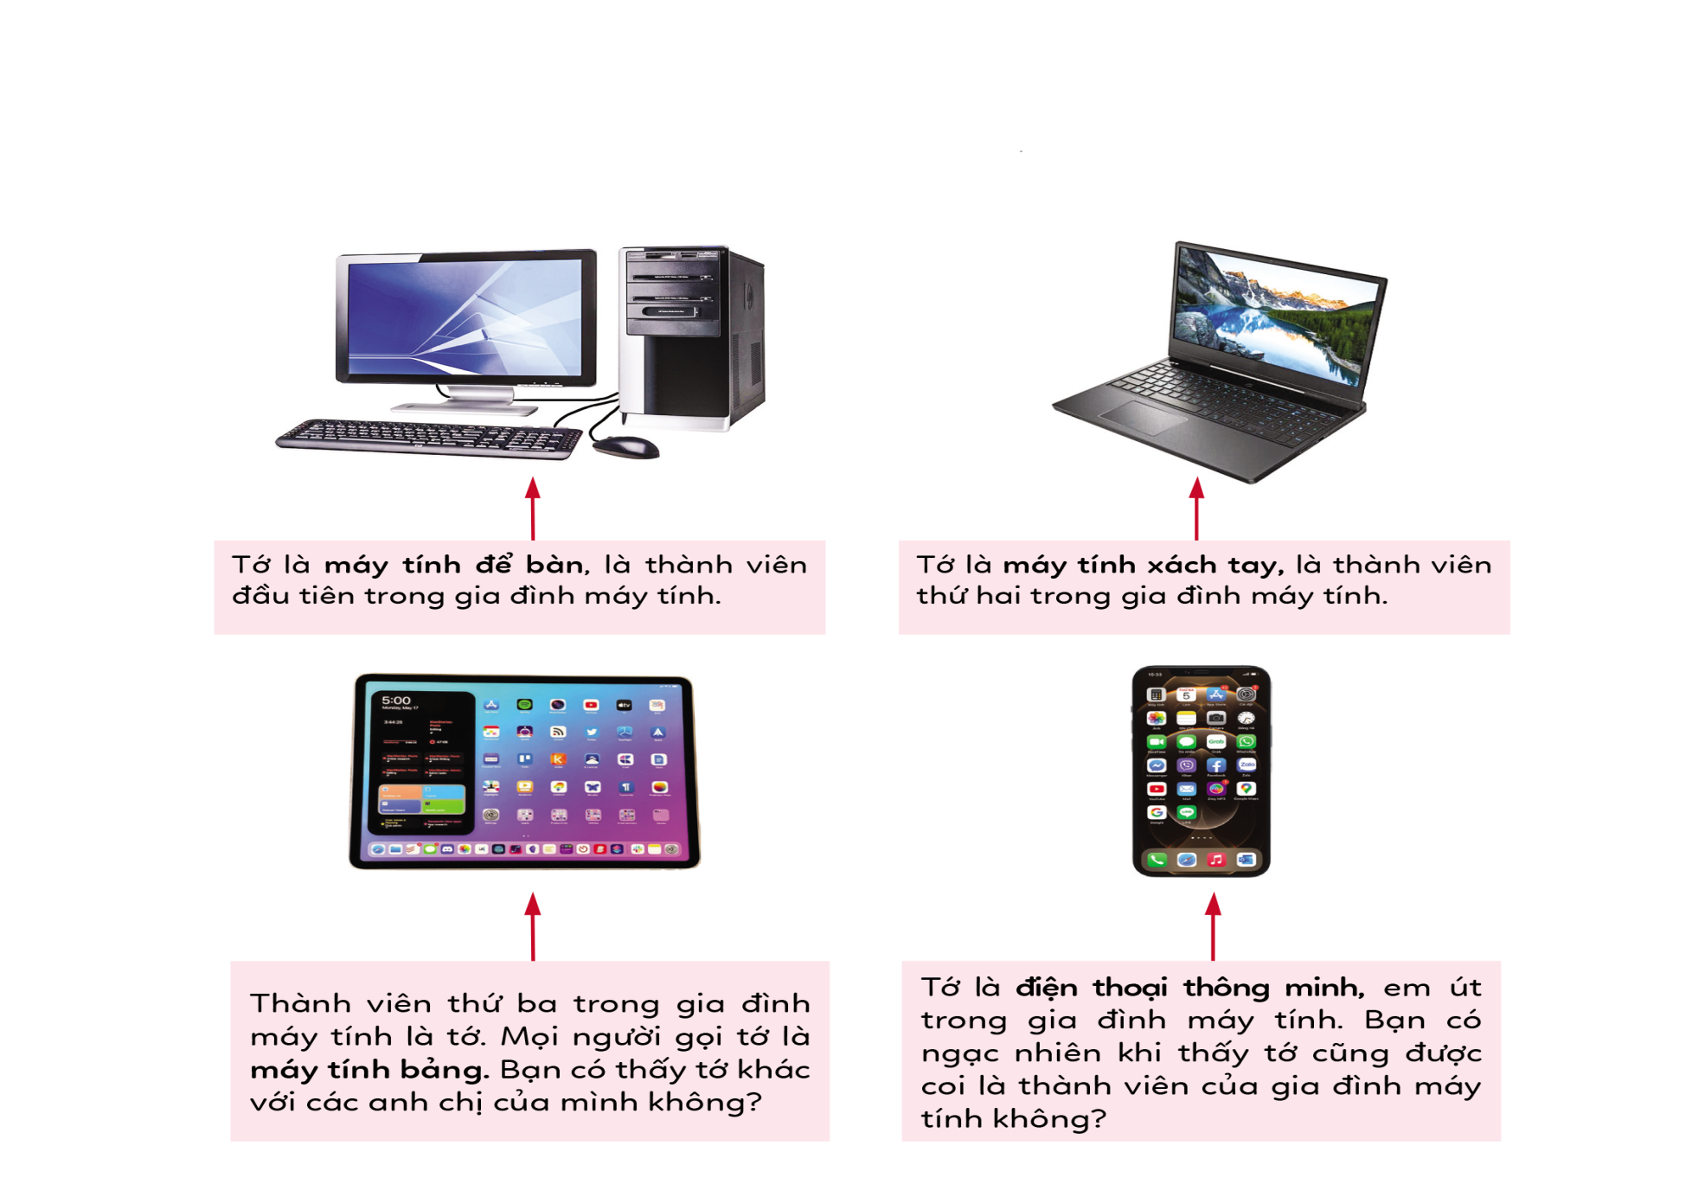

Slide 11
Em hãy nêu điểm khác nhau giữa các thành viên trong gia đình máy tính?
+ Máy tính để bàn: Có thân máy, màn hình, bàn phím, chuột máy tính tách rời
+ Máy tính xách tay: Bàn phím, chuột, màn hình được gắn với thân máy, nhỏ gọn hơn máy tính để bàn
+ Máy tính bảng: Nhỏ gọn hơn máy tính xách tay, màn hình cảm ứng vừa là chuột vừa là bàn phím
+ Điện thoại thông minh: nhỏ gọn hơn máy tính bảng

Slide 12
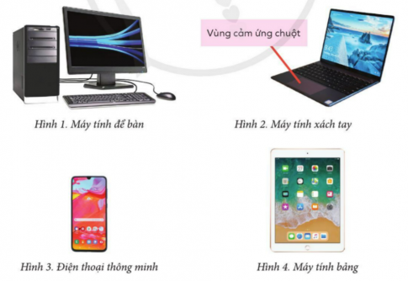
2. Các thành phần cơ bản của từng loại máy tính

Slide 13
HS chơi trò chơi “Đội nào nhanh và đúng”

Slide 14
Lưu ý:
+ Máy tính bảng, điện thoại thông minh, một số máy tính khác có màn hình cảm ứng.
+ Trên máy tính xách tay có vùng cảm ứng chuột (hình 2). Em có thể dùng ngón tay tác động lên vùng cảm ứng chuột để thực hiện các thao tác với chuột máy tính.

Slide 15
3. Luyện tập
Trong các câu sau, câu nào đúng?
1. Máy tính để bàn có 4 thành phần cơ bản gắn liền với nhau.
2. Máy tính xách tay có bàn phím, chuột cùng gắn trên thân máy, còn màn hình đóng, mở được.
3. Máy tính bảng có 4 thành phần cơ bản rời nhau.
4. Điện thoại thông minh giống máy tính bảng nhưng kích thước lớn hơn.

Slide 16
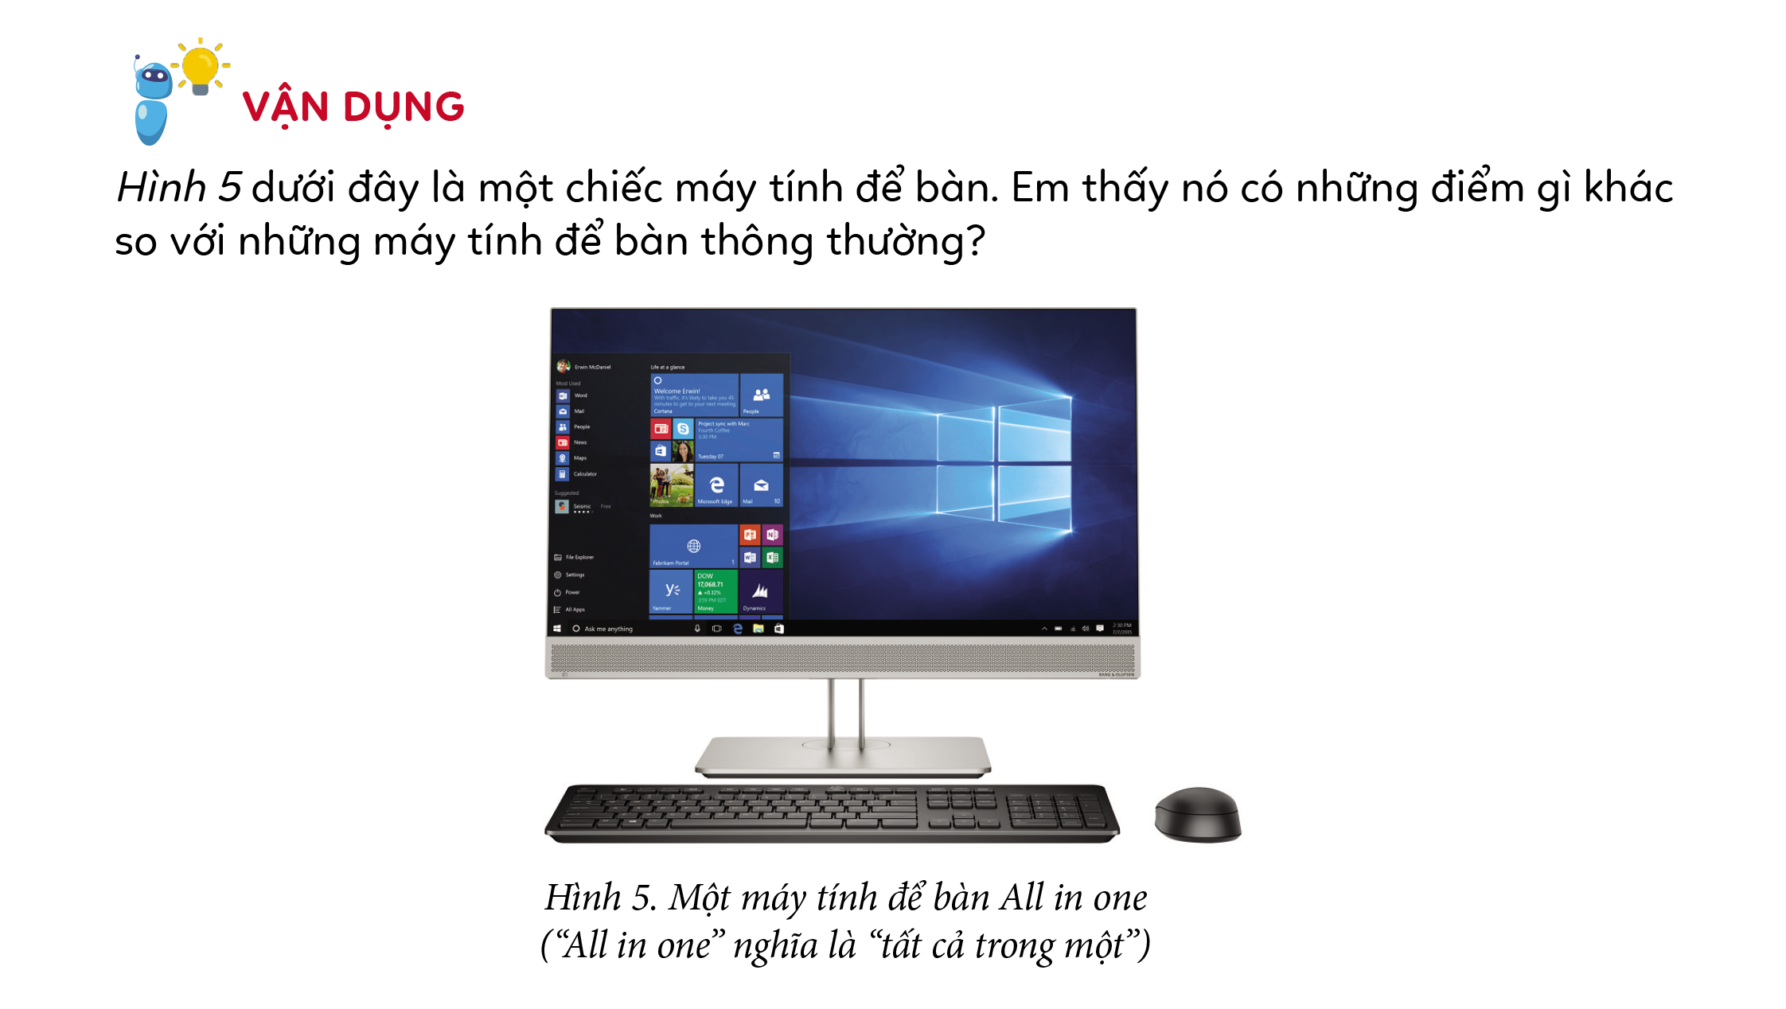
4. Vận dụng
Có màn hình, bàn phím và chuột

Slide 17
